Slide 1
Variabilité de l’effet des médicaments due au polymorphisme génétique
G. GRENET
Service de pharmacotoxicologie des Hospices Civils de Lyon

Slide 2
Objectifs pédagogiques
Connaitre les enjeux et les limites de la pharmacogénomique
Comprendre des exemples d’apport de la pharmacogénomique

Slide 3
Plan
Introduction
Mise en perspective
Définitions
Pharmacogénétique/pharmacogénomique
Phénotypes
Niveaux de preuves
Exemples de pharmacogénétique
Variations génétiques et pharmacocinétique :
P-gp
TPMT et thiopurines
Variations génétiques et pharmacodynamie :
ABACAVIR et HLA
Gefitinib et mutation EGFR
Limites/questions
Take home message
Références

Slide 4
Introduction
Mise en perspective
Séquençage de Sanger
1977
1953
1960’s …
1980’s …
2000’s…
« acétyleur lent » de l’isoniazide et neurotoxicité
Mutation ⬄ activité enzymatique
Analyse génomique
Effets indésirables et [médicament] élevée

Slide 5
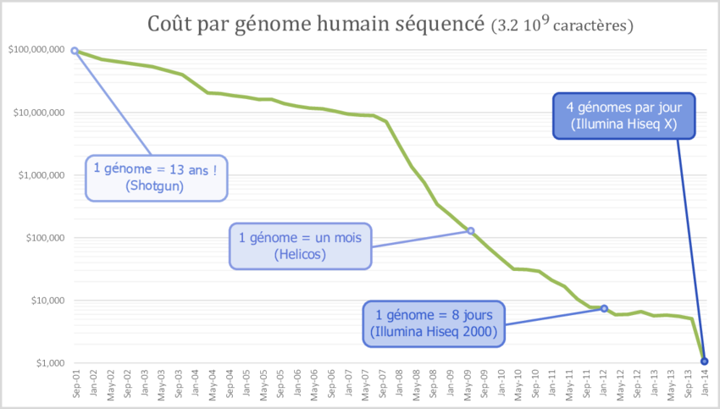
Introduction
Mise en perspective
Yann Ponty. Bio-algorithmique des ARN : petite promenade aux interfaces. Bulletin de la societe informatique de France, 4, SIF, pp.23–53, 2014

Slide 6
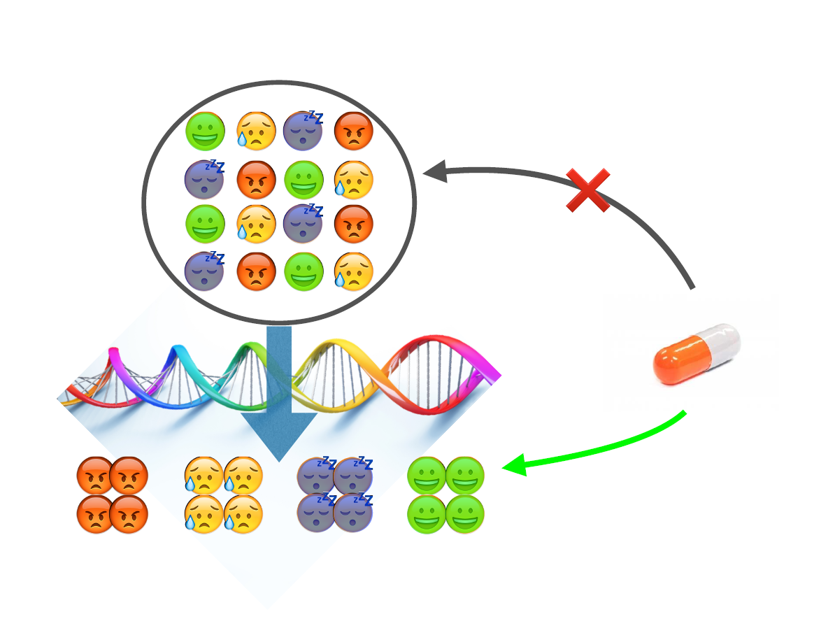
Introduction
Mise en perspective
Vers une médecine stratifiée ?

Slide 7
Introduction
Définitions
La pharmacogénétique / pharmacogénomique
Etude de l’association
variation génétique/génomique
et variabilité de la réponse au médicament
Séquence d’ADN, +/- expression des gènes, …

Slide 8
Introduction
Définitions
La pharmacogénétique / pharmacogénomique
Etude de l’association
variation génétique/génomique
et variabilité de la réponse au médicament
Séquence d’ADN, +/- expression des gènes, …
Approche
gène candidat
génome entier
Genome Wide Association Study (GWAS) : puce à ADN (Single Nucleotid Polymorphism : SNP)
Next Generation Sequencing (NGS) : séquençage à haut débit

Slide 9
Introduction

Slide 10
Introduction
Définitions
Les différents phénotypes
Le phénotype métabolique désigne la fonctionnalité d’un polymorphisme génétique d’une enzyme du métabolisme d’un médicament (cytochrome P450 notamment) :
déficit d’activité enzymatique => métaboliseur lent
activité enzymatique normale => métaboliseurs rapides
activité enzymatique augmentée : métaboliseurs ultrarapides
Conséquences (activité, toxicité) : selon que l’activité biologique est portée par le médicament lui-même ou ses métabolites.

Slide 11
Introduction
Marge thérapeutique
Concentration du médicament
Toxique
Fenêtre thérapeutique
Inefficace
Temps

Slide 12
Introduction
Niveau de preuve d’un test de pharmacogénétique
Impact fonctionnel du variant génétique | Impact clinique du variant génétique | Grade de la recommandation
Avérée ou probable | Démontré sur un phénotype clinique majeur | Test indispensable
Avérée | Démontré sur un phénotype intermédiaire / non clinique | Test conseillé
Avérée | Démontré sur un phénotype clinique majeur MAIS prédictive par une approche non génétique
Avérée ou probable | Impact clinique probable mais non démontré | Test éventuellement utile
Adapté à partir de la recommandation proposée par le réseau national de pharmacogénétique (Picard et al, Therapie 2017)

Slide 13
Exemples de pharmacogénétique
Variations génétiques et pharmacocinétique : P-gp

Slide 14
Exemples de pharmacogénétique
Variations génétiques et pharmacocinétique : P-gp
Gène : ABCB1 (adenosine triphosphate (ATP)-binding cassette, ex MDR1)
Protéine : P-glycoprotéine (P-gp)
Impliqué dans l’absorption intestinale des médicaments
Nombreux substrats (antiarythmiques, statines, antiprotéases, …),
dont la digoxine :
médicament bradycardisant (digitalique)
à marge thérapeutique étroite,
concentration dépendant de la fonction rénale+++
surdosage = danger trouble du rythme cardiaque potentiellement mortel

Slide 15
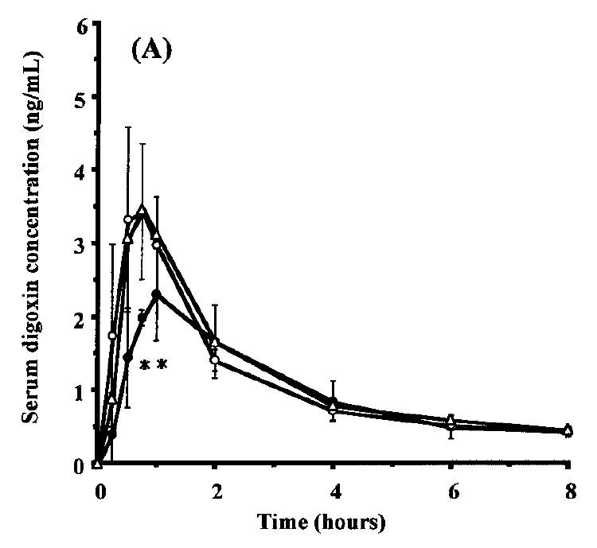
Exemples de pharmacogénétique
Serum concentrations of digoxin after oral administration in 3
MDR1 genotypic groups
Solid circles : G/G2677C/C3435 subjects;
open circles : T/T2677T/T3435 subjects;
triangles : G/T2677C/T3435 subjects.
* : P<0.05, G/G2677C/C3435 versus T/T2677T/T3435 subjects.
Kurata, 2002, Clin Pharmacol Ther

Slide 16
Exemples de pharmacogénétique
Variations génétiques : TPMT et thiopurines

Slide 17
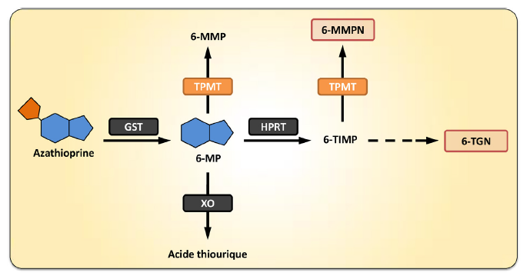
Exemples de pharmacogénétique
Variations génétiques : TPMT et thiopurines
Thiopuriniques (azathioprine-Imurel®, …)
Indication : maladies inflammatoires, greffe, …
Toxicité :
leucopénie, thrombopénie, aplasie médullaire parfois fatale
due à l’accumulation des thioguanine nucléotides (TGN)
Métabolisme simplifié des thiopurines, Woillard, Therapie 2017
6-MMPN : 6-mercaptopurine nucléotides
6-MP : 6-mercaptopurine
6-TIMP : 6-thioinosine monophosphate
6-TGN : 6-thioguanine nucléotides
HPRT : hypoxanthine guanine phosphoribosyltransférase
TPMT : thiopurine S-méthyltransférase
XO : xanthine-oxydase.

Slide 18
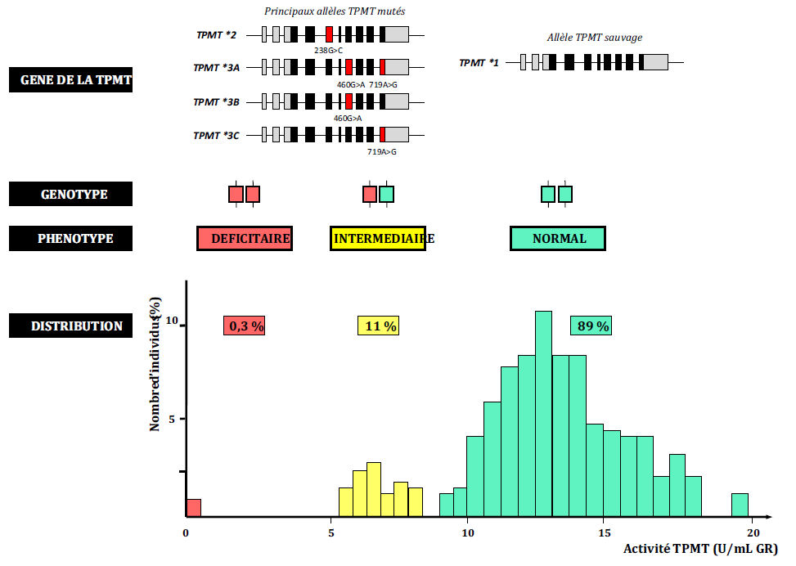
Exemples de pharmacogénétique
GR : globules rouges
TPMT : thiopurine S-méthyltransférase.
Woillard, Therapie 2017 .

Slide 19
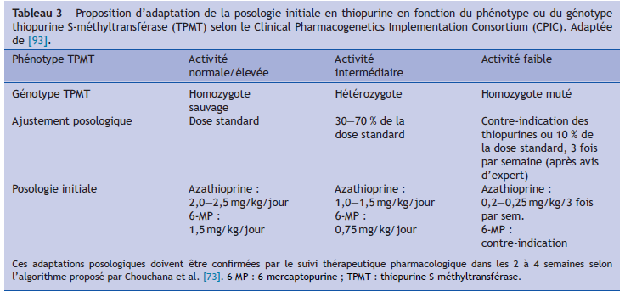
Exemples de pharmacogénétique
Variations génétiques : TPMT et thiopurines
RCP : mise en garde mais test non obligatoire en France (mais recommandé par la FDA)
Recommandations du Réseau national de pharmacogénétique (RNPGx Therapie 2017)

Slide 20
Exemples de pharmacogénétique
Variations génétiques et pharmacodynamie / sécurité :
ABACAVIR et HLA

Slide 21
Exemples de pharmacogénétique
Variations génétiques et pharmacodynamie / sécurité :
ABACAVIR et HLA
Abacavir
Antirétroviraux
5 à 8% des patients traités : réaction d'hypersensibilité
généralement dans les 6 premières semaines
fièvre, un rash cutané, des troubles digestifs, respiratoire, et généraux (malaise, hypotension, œdème, anaphylaxie), ; mais également une atteinte hépatique, des myalgies, des céphalées, voire un DRESS syndrome, un syndrome de Stevens-Johnson ou un syndrome de Lyell, pouvant menacer le pronostic vital
Génotype HLA-B*57:01 : risque de réaction d’hypersensibilité x30 !

Slide 22
Exemples de pharmacogénétique
Variations génétiques et pharmacodynamie / sécurité :
ABACAVIR et HLA
Essai clinique randomisé en double aveugle : avec ou sans dépistage génétique
Mallal, NEJM 2008

Slide 23
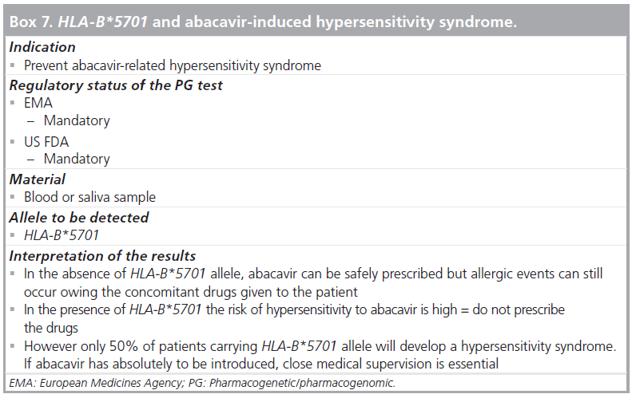
Becquemont Pharmacogenomics (2011)
Practical recommendations for pharmacogenomics based prescription:
2010 ESF–UB Conference on Pharmacogenetics and Pharmacogenomics

Slide 24
Exemples de pharmacogénétique
Variations génétiques et pharmacodynamie / efficacité :
Gefitinib et mutation EGFR

Slide 25
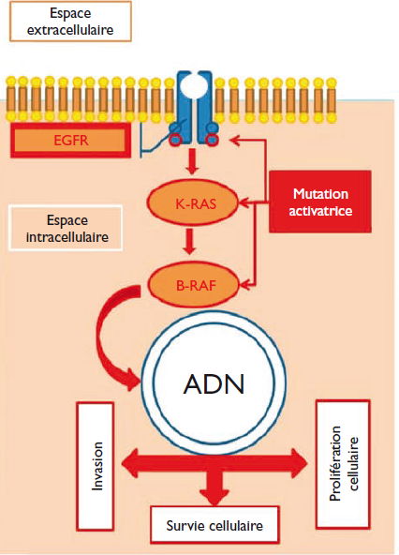
Exemples de pharmacogénétique
Variations génétiques et pharmacodynamie / efficacité :
Gefitinib et mutation EGFR
Recherche biomédicale sur le cancer :
Rôle des mutations EGFR dans l’oncogénèse
(récepteur de l'EGF, Epidermal Growth Factor)
Développement de médicament ciblé sur l’anomalie moléculaire, exemple : le Gefitinib
Sarivalasis et al, Rev Med Suisse 2013

Slide 26
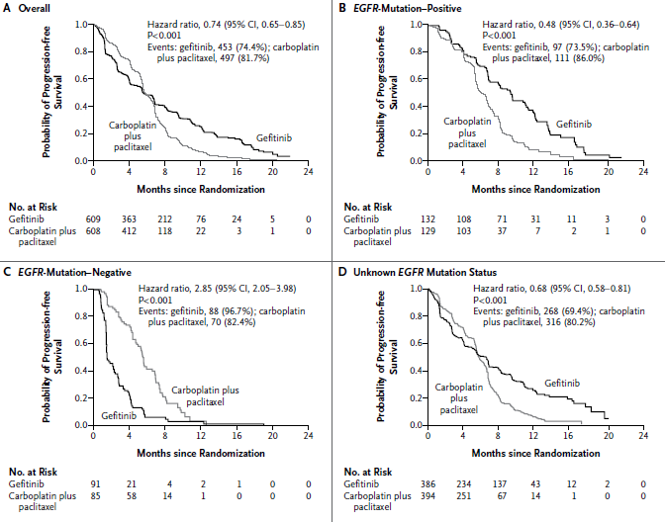
Exemples de pharmacogénétique
Mok et al, NEJM 2009

Slide 27
Exemples de pharmacogénétique
Mok et al, NEJM 2009

Slide 28
Pharmacogénétique – Limites/questions
Limites/questions liées à la pharmacogénétique / pharmacogénomique
Génétique >> attention éthique
Consentement éclairé du patient
Information sur un risque potentiel ?

Slide 29
Pharmacogénétique – Limites/questions
Limites/questions liées à la pharmacogénétique / pharmacogénomique
Génétique >> attention éthique
Consentement éclairé du patient
Information sur un risque potentiel ?
Méthodologique
Étude sur génome entier = risque de faux positifs …
Biomarqueur :
Pertinence clinique ?
Performance économique ?

Slide 30
Conclusion
Take home message
Un rationnel pharmaco-biologique
Quelques exemples marquant
Mais encore peu d’application
Potentiel de développement ?
Attention aux limites …

Slide 31
Bibliographies
Quelques références
http://www.pharmacogenetics.fr/index.html
https://www.pharmgkb.org/
Tests génétiques : questions scientifiques, médicales et sociétales. Rapport. Paris : Les éditions Inserm, 2008, XXXV - 351p
THERAPIE Numéro 2 - Avril 2017 – Pharmacogénétique :
Traitements personnalisés grâce à la pharmacogénétique : niveaux de preuve et de recommandations du Réseau national de pharmacogénétique (RNPGx)
Becquemont Pharmacogenomics (2011)
Practical recommendations for pharmacogenomics based prescription: 2010 ESF–UB Conference on Pharmacogenetics and Pharmacogenomics
Mallal, HLA-B*5701 Screening for Hypersensitivity to Abacavir, NEJM 2008
Sarivalasis et al, Marqueurs tumoraux : quelle utilité en pratique clinique ? Rev Med Suisse 2013
Mok et al, Gefitinib or Carboplatin–Paclitaxel in Pulmonary Adenocarcinoma, NEJM 2009
Woillarda et al, Pharmacogénétique des immunosuppresseurs :état des connaissances et des pratiques — recommandations du Réseau nationalde pharmacogénétique (RNPGx), Therapie 2017

